Slide 1
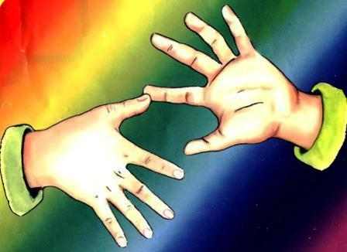
Мастер-класс для родителей «Играем с пальчиками — развиваем эмоции и речь»

Slide 2
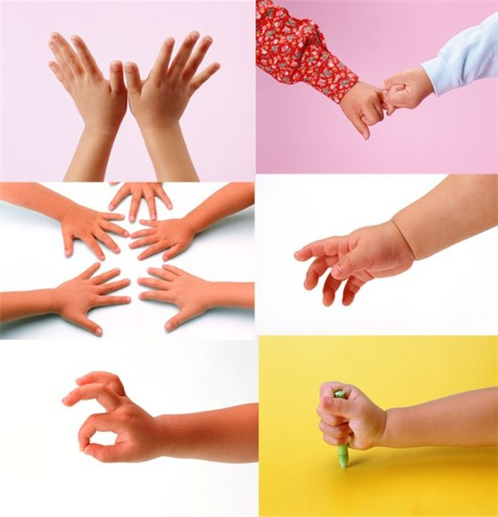
Цель мастер-класса: Повышение профессиональной компетентности родителей по использованию пальчиковой гимнастики в работе с детьми, пропаганда и распространение разновидностей форм работы.

Slide 3
Задачи: 1. Познакомить участников мастер-класса с эффективными методами использования пальчиковой гимнастики в жизни ребёнка. 2. Обучить участников мастер-класса этапам разучивания пальчиковых игр, дать им возможность заимствовать элементы педагогического опыта для улучшения собственного. 3. Закрепить умения участников мастер-класса применять полученные знания в практике.

Slide 4
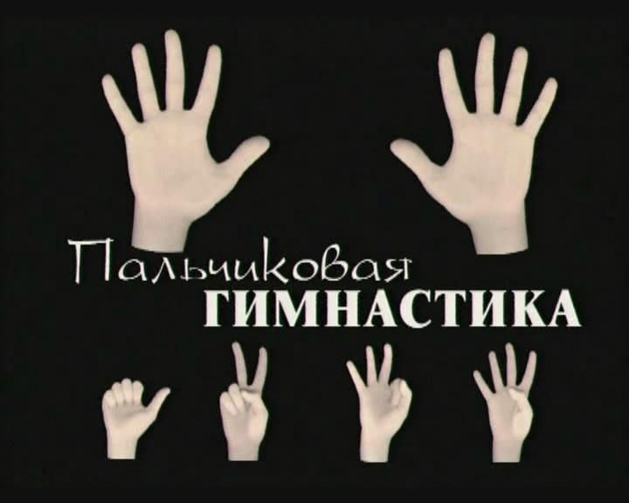

Slide 5
Китайская пословица гласит: «Расскажи – и я забуду, покажи – и я запомню, дай попробовать – я пойму!»

Slide 6
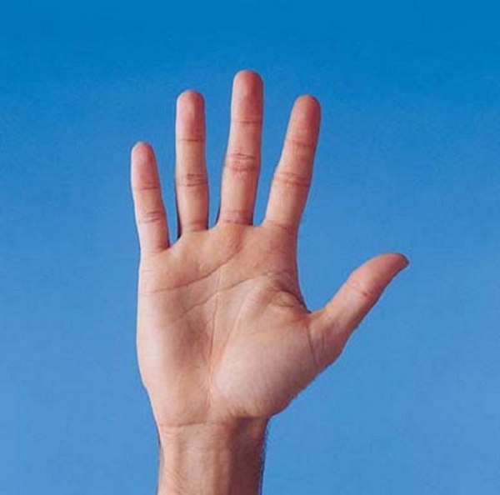
Китайская пальчиковая гимнастика
1. Найти глазами центральную точку ладони, нажать на нее раз большим пальцем. Поменять руки (20 раз) .

Slide 7
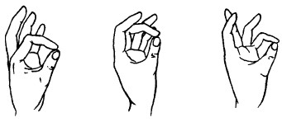
2. Поочередно начиная с указательного пальца, соединяем все пальцы с большим, образуя "круг". Начинаем с левой руки.

Slide 8
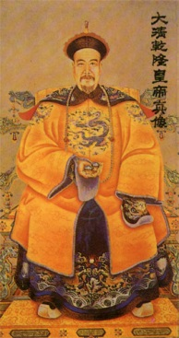
- работа рук способствует психическому успокоению; - предотвращает развитие утомления в мозговых центрах (китайский обычай перебирать в руках грецкие орехи)
- способствует возникновению успокаивающего эффекта (китайские купцы потирают руки при обслуживании докучливых клиентов)

Slide 9
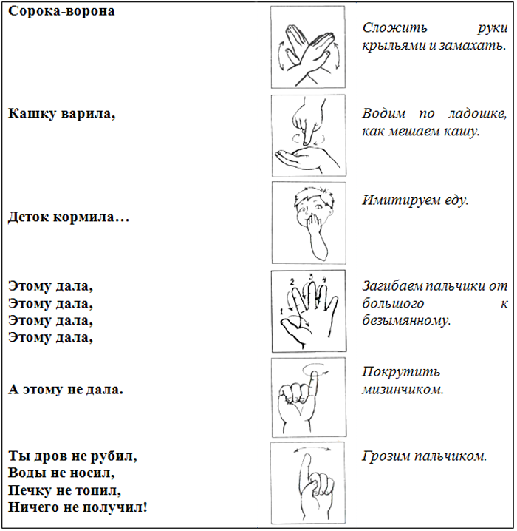
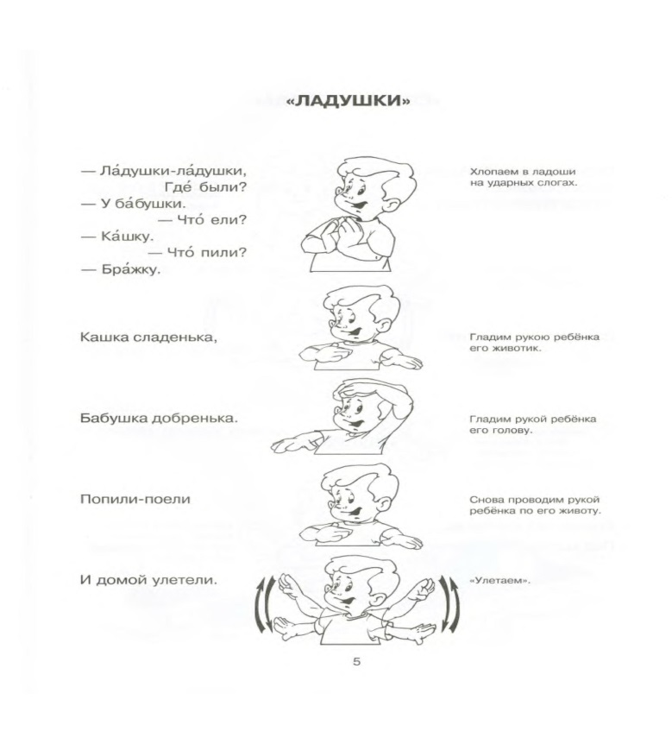
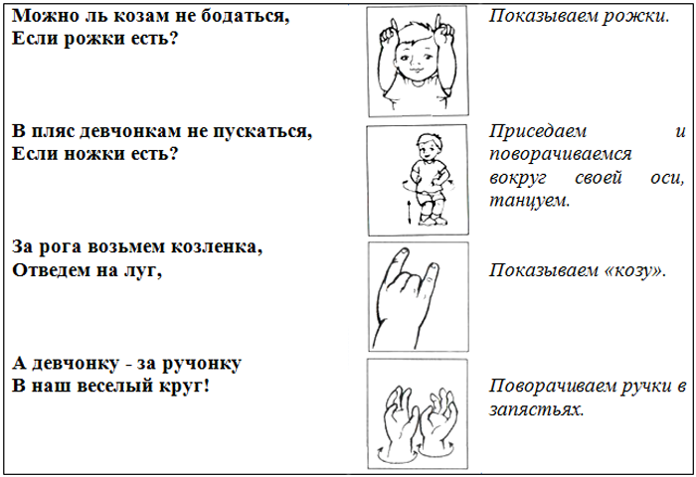
Из истории…
Если обратиться к истории, то можно заметить, что многое из опыта наших предков не забыто, более того, продолжает развиваться, что говорит о пользе и важности данных игр в детстве. Наши предки наверняка о чем-то таком догадывались. Ведь хорошо знакомые нам «Сорока-ворона», «Ладушки», «Коза-рогатая» не что иное, как оздоравливающий и тонизирующий массаж.

Slide 10
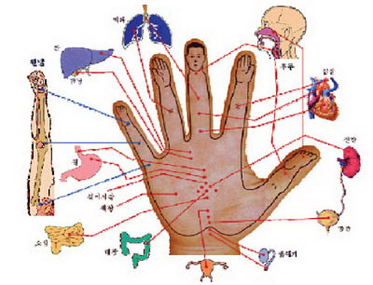
Только задумайтесь: такие простые манипуляции с пальчиками, а сколько пользы!
Положительное воздействие на внутренние органы, тонизирующий, иммуностимулирующий эффект — это раз.
Стимуляция мыслительных функций и речи — это два.
Заряд положительных эмоций — это три.
Думаю, этого вполне достаточно, чтобы упражнения с пальчиками обосновались в арсенале ваших с ребёнком игр.
На кистях рук расположено большое количество точек, массируя которые можно воздействовать на внутренние органы. Так, массаж большого пальца повышает активность головного мозга. Указательный палец связан с желудком, средний — с кишечником. Массаж безымянного пальца положительно сказывается на работе печени и почек, а мизинца — на работе сердца.

Slide 11
Совет взрослым:
Уважаемые родители, если хотя бы раз в день вы будете выполнять данные упражнения, то ваша нервная система станет спокойной, ведь давно подмечено, что все болезни от нервов, берегите их!

Slide 12
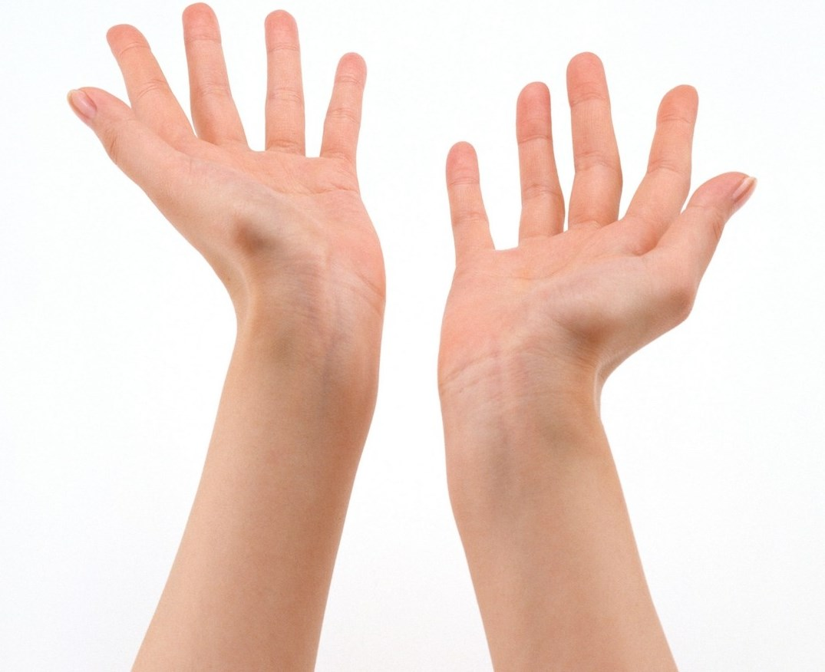
Нам две руки природою даны,
И обе драгоценны и нужны.
Одна дары от жизни принимает,
Другая их с поклоном возвращает.
А что же остается у того,
Кто не жалеет в жизни ничего?
В его руках богатство остается,
Оно любовью к ближнему зовется!

Slide 13
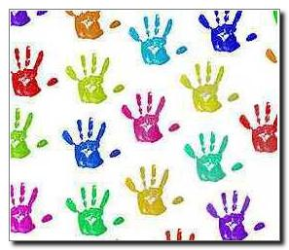
Спасибо за внимание!!! Здоровья Вам и Вашим детям!

